Slide 1
Projet de sciences de données et base de données
Groupe 7
Sujet : Où mange-t-on le mieux ?
Problématique : dans quelle(s) grande(s) ville(s) mange-t-on le mieux ?
Commandré Elise
Djellali Katia
Ingabire Alvin
Henry Cédric

Slide 2
Problématique : dans quelle(s) grande(s) ville(s) mange-t-on le mieux ?

Slide 3
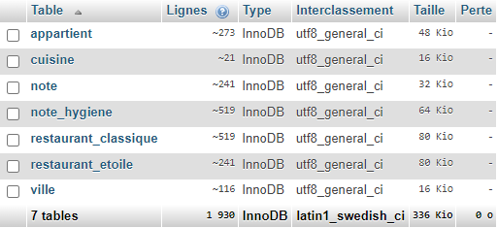
Les données
- 2 jeux de données
-6 tables

Slide 4
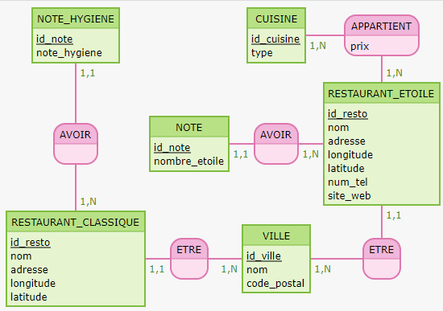
Modélisations des données
Modèle conceptuel des données : MCD

Slide 5
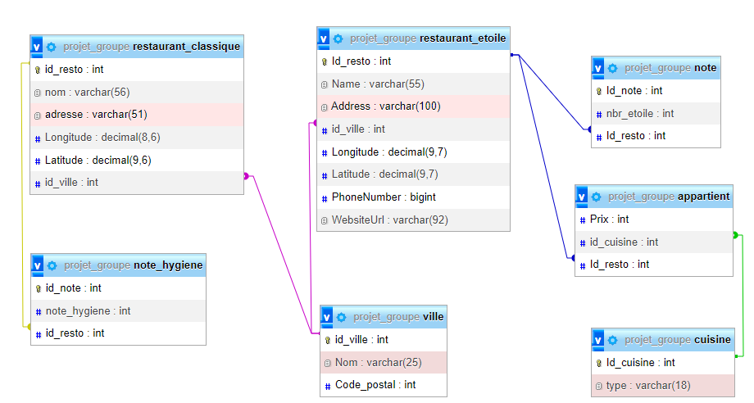
Modèle organisationnel des données : MOD

Slide 6
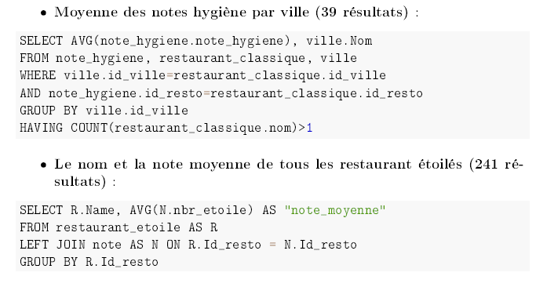
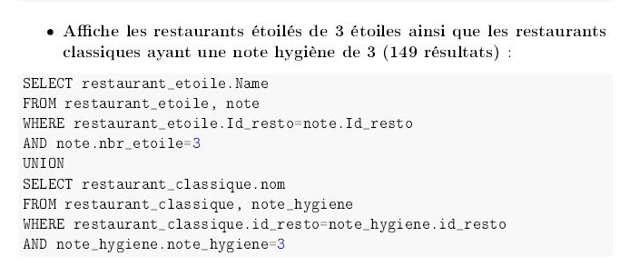
Quelques requêtes

Slide 7
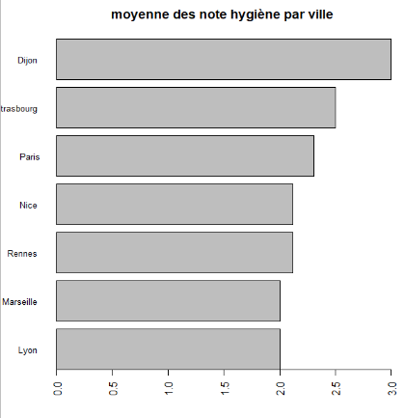
Représentations et analyses

Slide 8
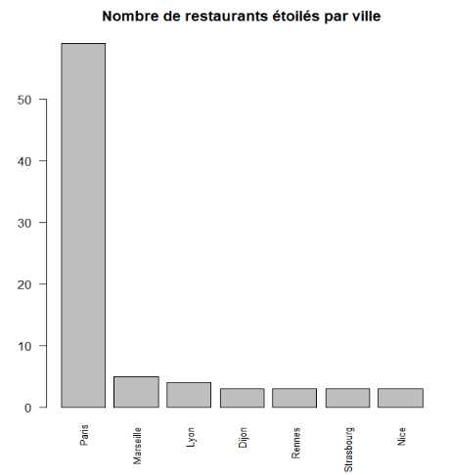

Slide 9
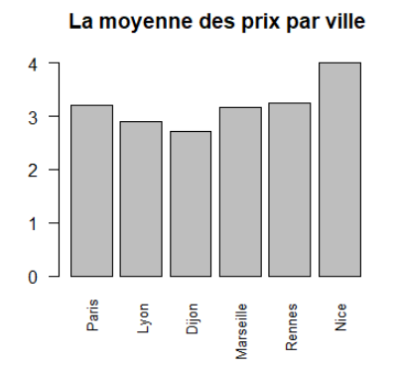

Slide 10
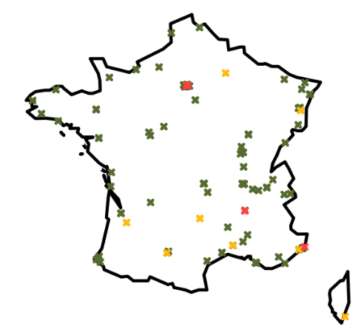

Slide 11
Conclusion

